Slide 1
به نام خدا
معاونت غذا دارواهواز
-اداره تجهیزات و ملزومات مصرفی پزشکی

Slide 2
نحوه ی بازیابی نام کاربری/رمز عبور
معاونت غذا و دارو-اداره تجهیزات پزشکی و ملزومات مصرفی

Slide 3
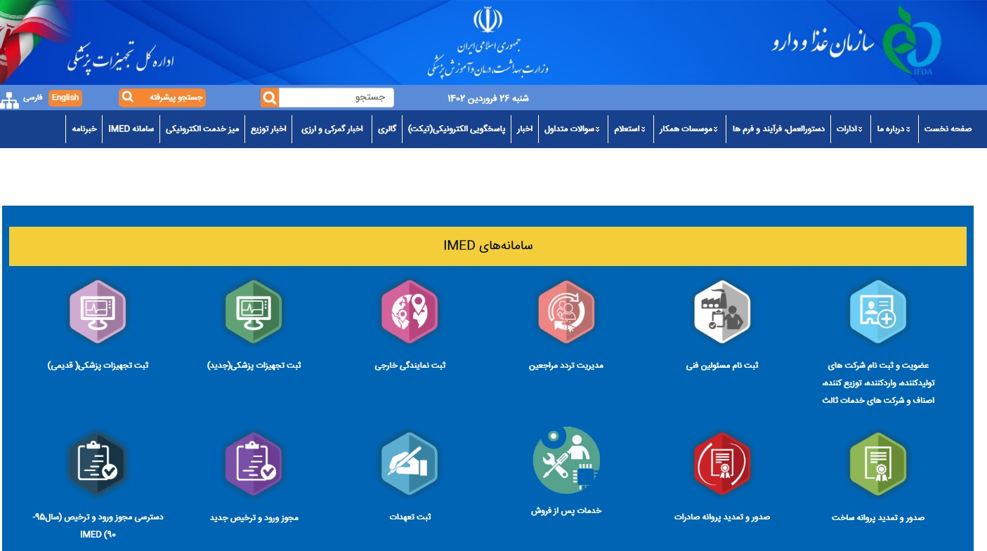
پس از ورود به سایتimed.ir وارد سامانه imed.ir میشویم

Slide 4
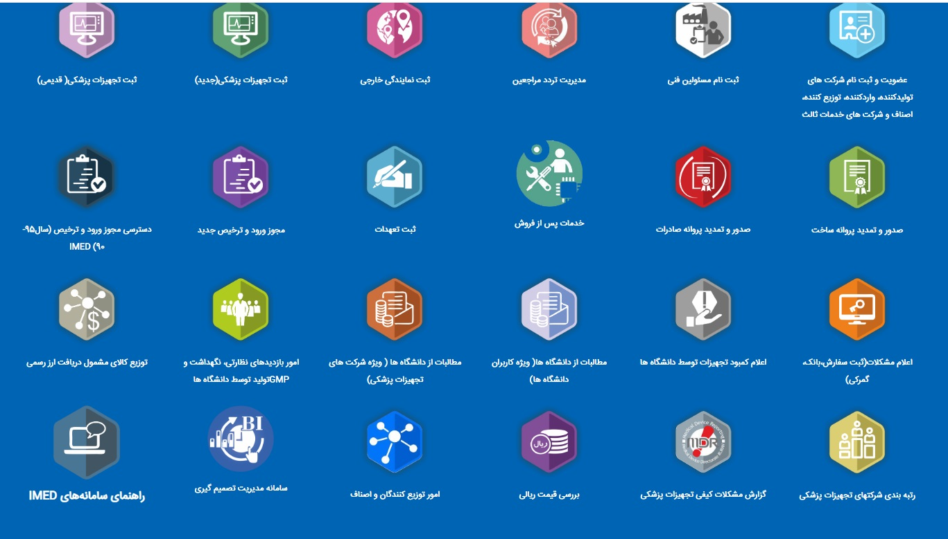

Slide 5
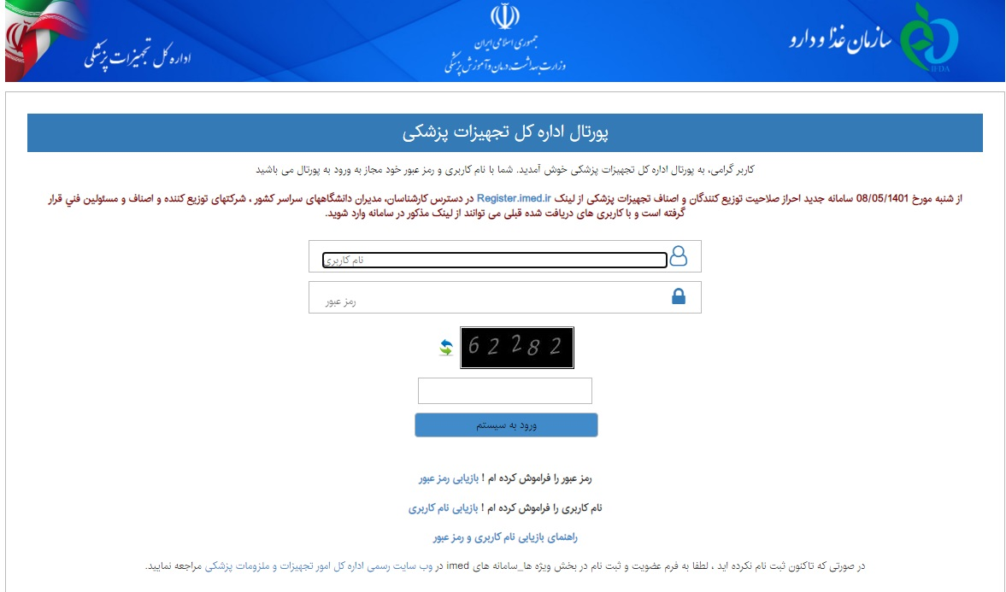
بازیابی
نام کاربری و یا رمز عبور

Slide 6
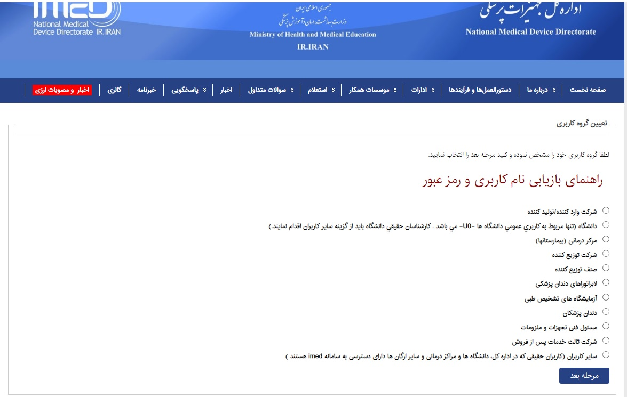
مرحله بعد

Slide 7
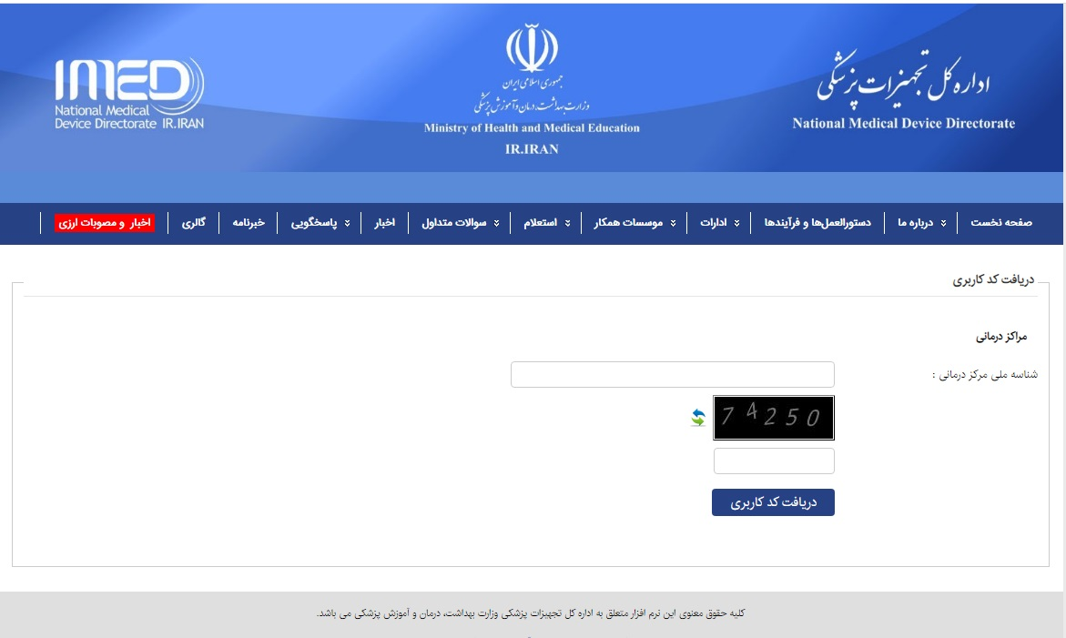
شناسه ملی مرکز درمانی را وارد کرده
سپس دریافت کد کاربری
لینک دریافت کد کاربری به آدرس ایمیل ارسال میشود.

Slide 8

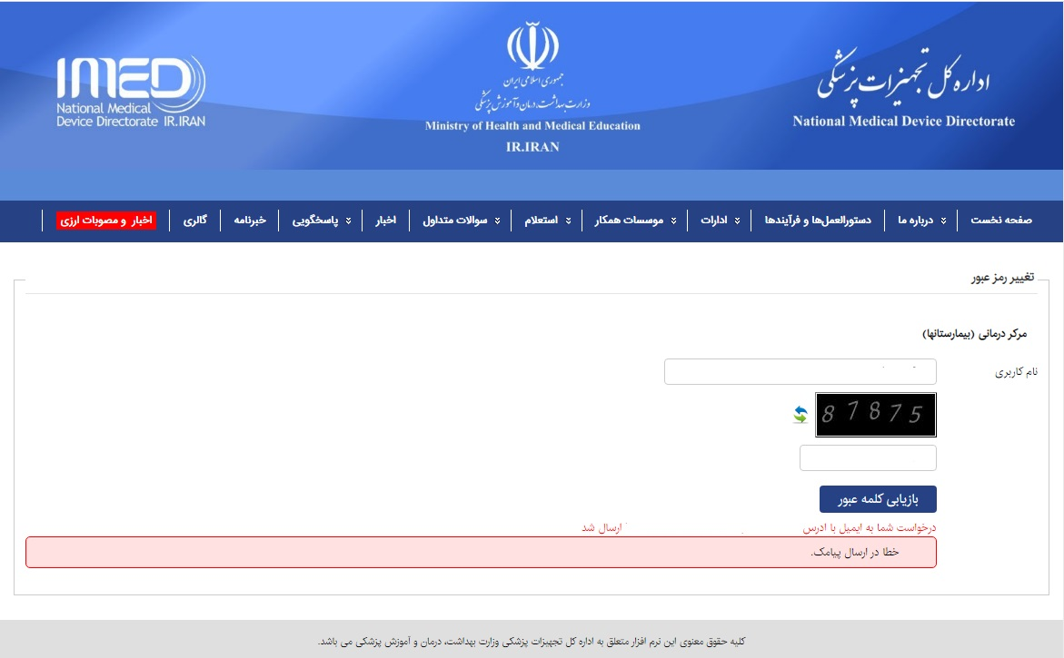
نام کاربری مرکز درمانی را وارد کرده
سپس بازیابی کلمه عبور
لینک جهت بازیابی رمز عبور به آدرس ایمیل ارسال شده و میتوانید رمز عبور جدید راثبت نمایید.

